Slide 1
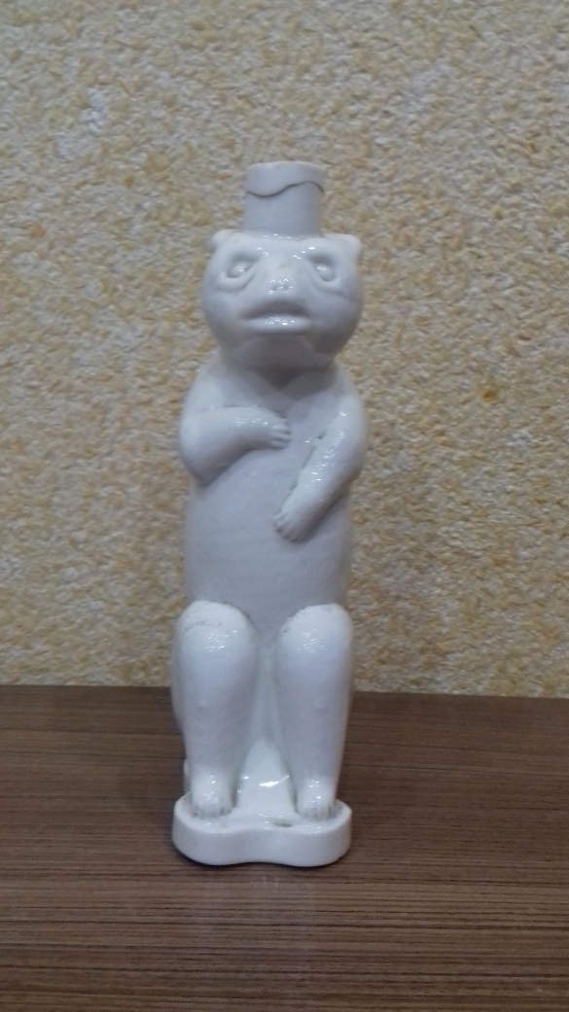
Фантазийная бутылка

Slide 2
Музей Петра Смирнова. Город Мышкин.

Slide 3
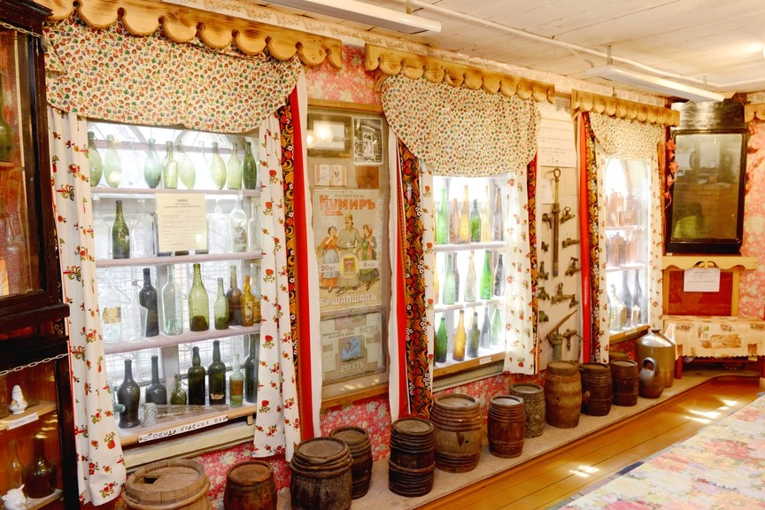
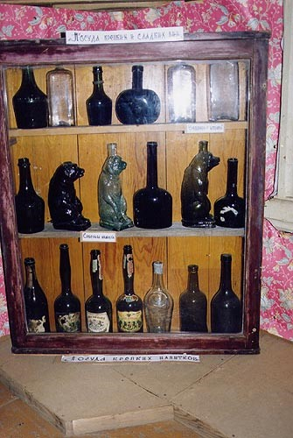
Фото из музея Петра Смирнова

Slide 4
Фигурная бутылка «Медведь»
Высота бутылки (без пробки) – 26 см.
Выполнена из стекла молочного цвета.
Бутылка в виде сидящего на задних лапах медведя, прижавшего одну лапу к груди.
Возраст: 1890-1917г.
Сначала такие бутылки выдували на Украине, а к концу ХIХ века- и в России.
Как оказалось, что это фантазийная бутылка молочного стекла из - под Смирновской водки.

Slide 5
Пётр Арсеньевич Смирнов

Slide 6
Фото из музея: «Род Смирновых»

Slide 7
Этикетки

Slide 8
Список наград, присуждённых продукции завода Петра Арсеньевича Смирнова:
1873 год — Почётный диплом в Вене. 1876 год — Медаль высшей награды в Филадельфии. 1877 год — Государственный герб. 1878 год — Две золотые медали в Париже. 1882 год — Государственный герб на Всероссийской художественно-промышленной выставке в Москве. 1886 год — Поставщик ко Двору Его Императорского Величества и Государственный герб. 1888 год — Испанский орден Св. Изабеллы и золотая медаль в Барселоне. 1889 год — Большая золотая медаль в Париже. 1893 год — Большая золотая медаль в Чикаго. 1896 год — Поставщик ко Двору Его Императорского Высочества Великого князя Сергия Александровича. 1896 год — Повторение права использования изображения Государственного герба на Всероссийской промышленной и художественной выставке в Нижнем Новгороде. 1897 год — Золотая медаль на Промышленно-художественной выставке в Стокгольме.

Slide 9
Особняк Петра Смирнова. Город Москва

